Slide 1
Муниципальное дошкольное образовательное автономное учреждение «Детский сад № 106 «Анютины глазки» комбинированного вида» г. Орска Ул. Андреева 5 «Б» sadik106@yandex.ru
тел/факс(3537) 448225, 445241
2 день декады
Тема: «День Космонавтики! Давайте помнить!»
Коллектив детей группы компенсирующей направленности(6-7лет)
учитель-дефектолог: Булатова Р.Р.
воспитатель: Калимуллина Л.Ш.
г.Орск,2021г.

Slide 2

Россия -родина космонавтики. В ней родились первые идеи освоения космоса, были осуществлены первые важнейшие шаги в покорении космического пространства, здесь родились достойные сыны своего Отечества, люди, чьи имена прославили нашу страну во всем мире.

Slide 3

Для новых поколений 12 апреля 1961 года — далекая история, но мы должны обращать их внимание на события, ставшие золотыми страницами истории человечества, на имена людей, с которыми связан величайший подвиг — прорыв в космос.

Slide 4
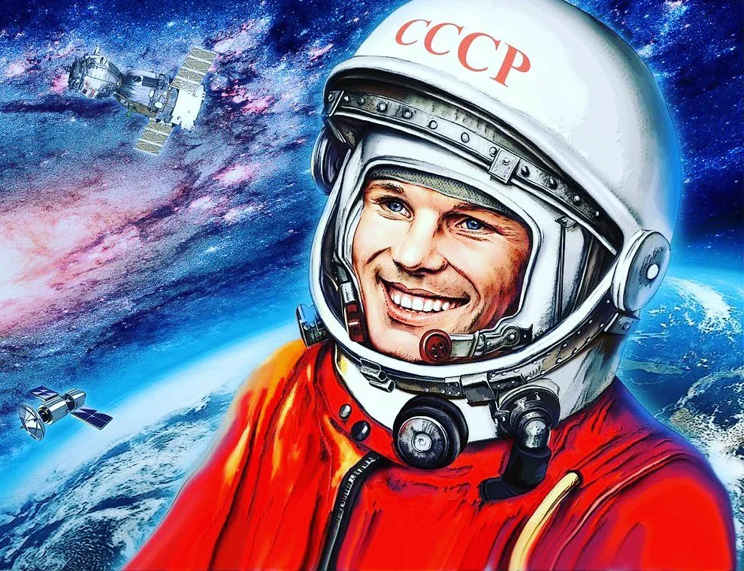
Несколько десятков лет назад мало кто из вчерашних мальчишек не хотел стать космонавтом. Эта мечта совсем не актуальна для современных детей. День Космонавтики - это важный день и обязательно нужно донести до ребёнка не просто историю нашей Родины, но и представление о космосе и о структуре мироздания в целом.

Slide 5
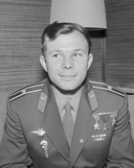
Цитаты Ю.А.Гагарина
„Это не моя личная слава. Разве я бы мог проникнуть в космос, будучи одиночкой? Это слава нашего народа.“ „Главная сила в человеке — это сила духа.“ „Жизнь показывает, что и космос будут осваивать не какие-нибудь супермены, а самые простые люди.“

Slide 6
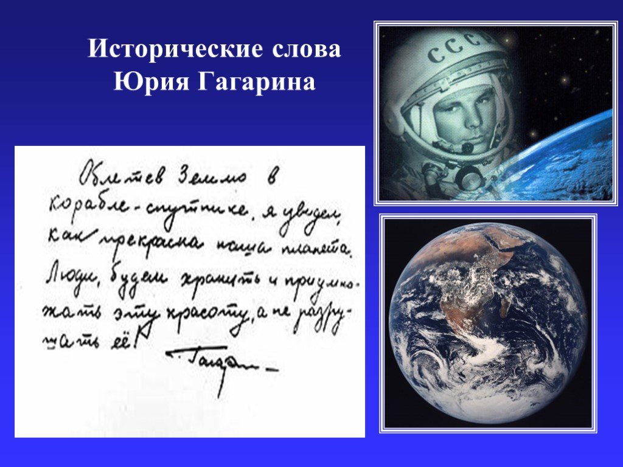

Slide 7
Использованная литература и интернет ресурсы:
https://yandex.ru/images/search?from=tabbar&text
https://sibmama.ru/den-kosmos-Gagarin.htm
https://ru.citaty.net/tsitaty/646433-iurii-alekseevich-gagarin-nebo-ochen-chernoe-zemlia-golubaia-vse-vidno-ochen/

